Slide 1
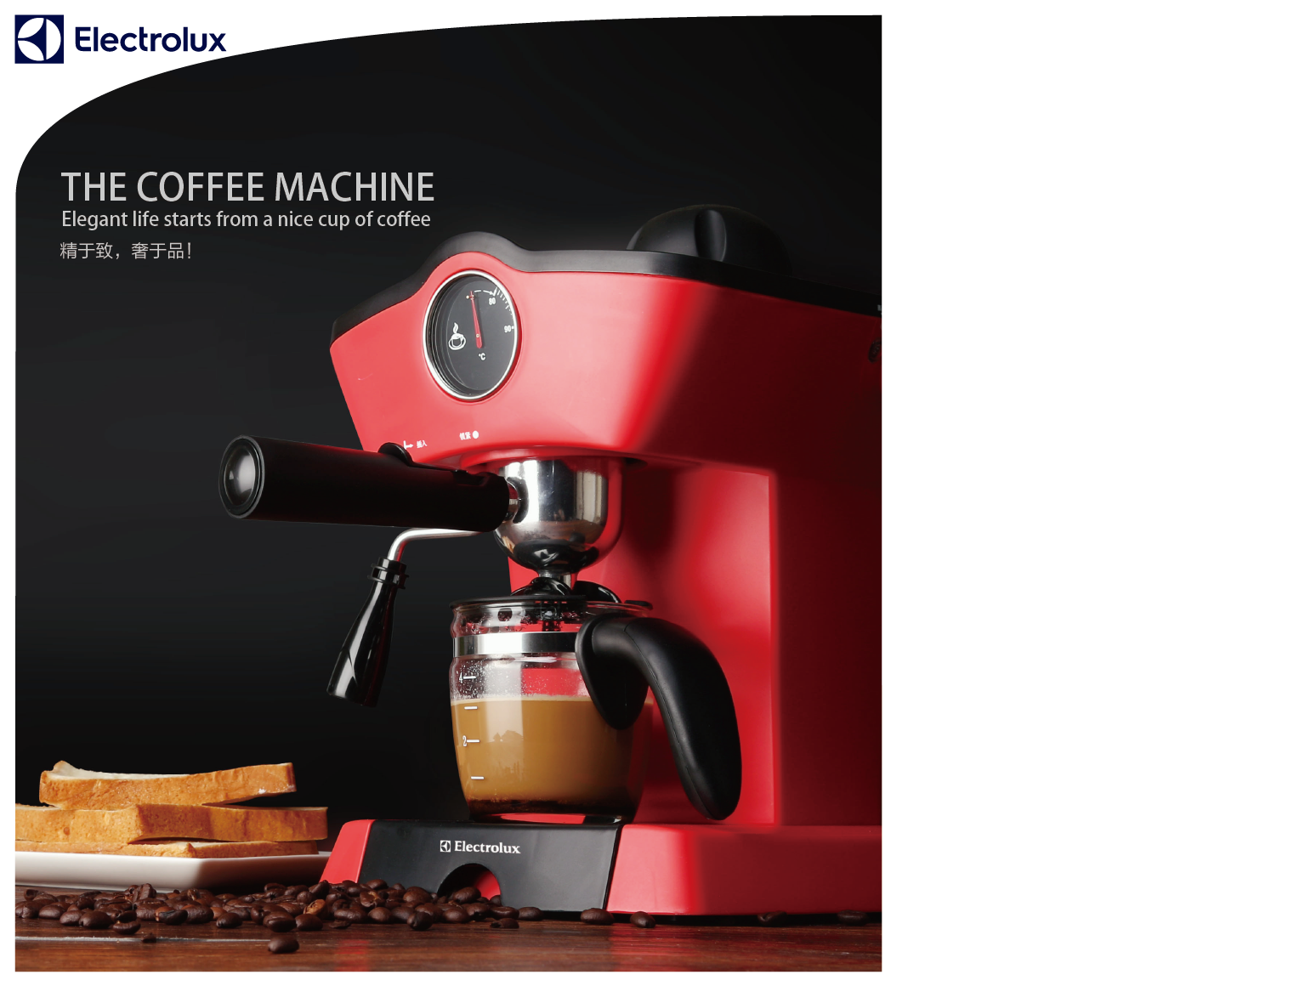

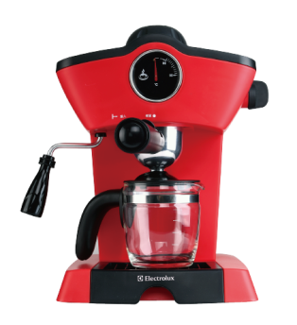
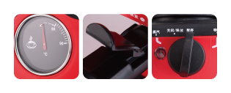
EGCM1000
意式咖啡机
市场参考价： 688.00
批发价：262.00
产品参数：800W 240mL
装箱明细：4pcs/箱
包装尺寸：27×26×33cm
·3.0-3.8bar蒸汽压强
·精确控温,实时显示温度
·自带保险装置:自动泄压保护
·可拆卸式接水盘，清洗便利
·专业高压蒸汽喷嘴，可制作浓缩意式咖啡或热饮：花式咖啡如拿铁，卡布奇诺等
·防烫手柄，使用安心

